Slide 1

FISK OG EU / EØS Toril Mongstad, nestleiar i Hordaland Nei til EU

Slide 2
Aktuelle tema
Fiskeri før og etter EØS – kort historikk
Norsk fiskeeksport – nokre tal
Fiskeri er ikkje ein del av EØS-avtala, men ein eigen protokoll
Aktuelle lover og korleis dei er endra etter EØS
Fiskeri og fiskeripolitikk etter EØS – praktiske konsekvensar
Kven skal ha rett til å fiska, eiga båtar, etablera fiskeoppdrett
EØS-regelverket – konsekvensar kostar
Snøkrabben – eit eksempel

Slide 3
FØRST: Viktige føresetnader i EU si grunnlov
Dei fire fridomane:
Fri flyt av arbeidskraft
Fri flyt av kapital
Fri flyt av varer
Fri flyt av tenester
Og……..
Fri etableringsrett
Forbod mot konkurransevridande tiltak

Slide 4
…og deretter….norsk fiskeripolitikk…..
Dårlegare vilkår for mindre fiskebåtar
Mindre omsyn til distrikta og lokale fiskemottak
Overgang til fabrikkbåtar som ikkje er innom lokale fiskemottak
Stort er bra, lite er ikkje så bra
Store kvoter som kan omsetjast
Kven eig ressursane i havet?
Mindre og mindre del av bearbeidinga foregår i Norge

Slide 5
Eksporttal frå 2018
Verdi: 99 milliardar
37 mill måltid kvar dag, 25700 fiskemåltid kvart minutt heile året
Laks 68,5%, torsk 9,5%
Polen, Danmark, Frankrike, Storbritannia, USA, andre EU-land, og Japan
Men – berre 28% av bearbeiding skjer i Norge
Og eksporten aukar…………

Slide 6
Protokoll 9 – nokre viktige punkt
EFTA-statane skal avskaffa innføringstoll (protokoll 9 har unntakstillegg)
EFTA-statane skal ikkje bruka kvantitative importrestriksjonar
Gjeld avtalepartane sine opprinnelsesprodukt
Avskaffa konkurransevridande stats-støtte
Lovgjeving som gjeld marknadsordningar i fiskerisektoren, skal endrast for ikkje å vri konkurransen
EU gjer tilsvarande justeringar

Slide 7
Artikkel 5
Avtalepartene skal treffe de nødvendige tiltak for å sikre at alle fiskefartøyer som fører andre avtaleparters flagg, har samme adgang som deres egne fartøyer til havner og førstehånds markedsinnretninger samt tilknyttet utstyr og tekniske installasjoner
Protokoll 9 er ikkje særleg omfattande, inneheld 7 artiklar
Risikoen med det, er at mykje kan seiast å falla utanfor protokollen sitt virkeområde
Vil EØS-avtala då koma inn i bilete?

Slide 8
Fiskeri før og etter EØS-avtala (eller endra norsk politikk……)
Nasjonal politikk
Ville sikra kystområda og distrikta
Monopol gjennom salslag
EU-tilpassa politikk
Endra kvalitetskrav (har kosta 3 milliardar så langt)
Endra bemanningsmønster på båtane – billegare arbeidskraft frå EØS-område
Press på bytte av kvoter mot marknadstilgang

Slide 9
Handel med fisk og EU
Akvakulturpolitikk og forvaltning av fiskeriressursar er ikkje ein del av EØS-avtala.
Handel med fisk og fiskeriprodukt er regulert i eigen protokoll i EØS-avtala samt i fleire bilaterale avtalar
Det veterinære aspektet i akvakultur og fisk er regulert av EØS
Handelen med sjømat foregår utan grensekontroll internt i EØS-området
Fleire konflikter i høve til økonomisk sone, snøkrabbe-saka

Slide 10
Handel med fisk og fiskeprodukt - stor skilnad mellom heil og bearbeida fisk
EØS-avtala protokoll 9: tollfritt for det meste av kvit fisk
Tollreduksjon på ein del andre produkt
Import-toll på reker, makrell, sild, laks, kamskjell, sjøkreps
Tollen aukar med bearbeiding. Fersk laks: 2%, røykt laks: 13%
Gjennomsnittleg toll ligg på 2 – 3,5% for det me eksporterer
Tollfrie kvotar vert forhandla om og kan endrast ved desse forhandlingane (neste forhandlingsår er 2021)

Slide 11
Motstridande interesser
Norge:
vil ta vare på kyststatane sine interesser
Norge har rikeleg med ressursar og eksporterer ein stor del
EU:
Vil avgrensa kyststatane sine interesser
Har mangel på ressursar på området og er avhengig av import
Har ein for stor fiskeflåte – det krev fiske utanfor eige farvatn
Brukar krav tilgang til fiske som motkrav til marknadstilgangen vår
Heil fisk er viktig for EU sin foredlingsindustri

Slide 12
Fiskeriforvaltning
Delt forvaltningsansvar mellom Norge og EU – dvs her må det avtalar og forhandlingar til
I internasjonal havpolitikk og fiskeripolitikk kan Norge opptre på eiga hand

Slide 13
Aktuelle lover – og endringar i desse
Me har eigne lover som regulerer fiske, fiskehandel, rettar og plikter

Slide 14
Deltakarloven – formål
Lovens formål
Formålet med denne lov er:
a. å tilpasse fiskeflåtens fangstkapasitet til ressursgrunnlaget for å sikre en rasjonell og bærekraftig utnyttelse av de marine ressurser,
b. å øke lønnsomheten og verdiskapingen i næringen og gjennom dette trygge bosetting og arbeidsplasser i kystdistriktene, og
c. å legge til rette for at høstingen av de marine ressurser fortsatt skal komme kystbefolkningen til gode.

Slide 15
Deltakarloven – virkeområde
Virkeområde
Loven regulerer adgangen til å drive ervervsmessig fiske og fangst og annen høsting av viltlevende marine ressurser med fartøy som er norsk etter reglene i sjøloven §§ 1 til 4 og fartøy som eies av utlending bosatt i Norge når fartøyets største lengde er mindre enn 15 meter. Fartøy som er norsk etter sjøloven § 1 tredje ledd, er likevel ikke omfattet av loven her, med mindre fartøyet eies av person bosatt i Norge og fartøyets største lengde er mindre enn 15 meter. Som norsk fartøy regnes i loven her fartøy som er omfattet av første og annet punktum.
Loven gjelder likevel ikke høsting av anadrome laksefisker slik det er definert i lov 15. mai 1992 nr. 47 om laksefisk og innlandsfisk mv. § 5 bokstav a. Departementet kan i forskrift bestemme at hele eller deler av loven her ikke skal gjelde for høsting av én eller flere arter som ikke er fisk, krepsdyr, bløtdyr eller sjøpattedyr.

Slide 16
Deltakarloven
Deltakerloven regulerer desse rettane:
Ervervsløyve
Særskilde løyve
Avgrensing i fiske og fangst
Registrering og merking av fartøy
Sanksjonar

Slide 17
Deltakarloven – kven kan ta del fiske?
Før EØS:
Deltakarretten: Norsk statsborgar eller likestilt med norsk statsborgar.
Forskrift om eigedomsretten til fiskefartøy
Etter EØS:
Likestilt med norsk statsborgar – er det alle EØS-borgarar?
Eigedomsretten – etableringsretten – konfliktområde?
Vil den frie flyten stå over protokoll og bilateralt samarbeid?

Slide 18
Råfiskloven - fiskesalslagsloven
Førstehandsomretning av fisk (sild)– lovregulert frå 1929
Råfiskloven frå 1951
Regulering av førstehandsomsetning
Etablering av fiskesalslag
Godkjenning av fiskekjøparar
Einerett til fiske, artar og geografi
1994 – lov om registrering av kjøpa – salslaga tapte retten til å godkjenna kjøpar

Slide 19
Fiskesalsloven frå 2014
Formål:
Formålet med lova er å medverke til ei berekraftig og samfunnsøkonomisk lønsam forvaltning av viltlevande marine ressursar ved å leggje til rette for gode rammer for førstehandsomsetning og ved å sikre dokumentasjon av ressursuttaket.

Slide 20
Soneloven – den økonomiske sona
Omfattar 3 soner på 200 nautiske mil (utviding frå 12 nautiske mil)
1 – rundt den norske kysten, 1977
2 – rundt Svalbard, 1977
3 – rundt Jan Mayen, 1980
Sikrar norsk jurisdiksjon (del av FNs havrettskonvensjon)
Ikkje suverenitet men suverene rettar (i havområdet og i og på botnen)
Hindrar utanlandske fiskarar i å gå inn i desse sonene
Betrar ressursforvaltninga

Slide 21
Den økonomiske sona og EU
Det er inngått avtalar som gjev EU avgrensa løyve til å fiska i denne sona – rett til å fiska og rett til avtalte kvotar
Retten gjeld mellom 12 og 200 nautiske mil frå grunnlinjene
Russland, Færøyane, Grønland og Island har også avtale om fiske og kvotar i desse sonene
Sonelovene – for utanlandske fiskarar
Havressursloven – for norske fiskarar (forvaltning av viltlevande ressursar i havet)
Eigne avtalar med Russland for Barentshavet og Polhavet (2011)

Slide 22
Endring i reglane om aktivitetsplikt
Sjømatindustriutvalet (Tveteråsutvalet) – NOU 2014, kom med slik innstilling (eg tar ikkje med alle punkta):
Opphevelse av kravet i deltakerloven § 6 om at man må ha drevet ervervsmessig fiske på eller med norsk fartøy i minst tre av de siste fem år for å få ervervstillatelse og dermed kunne eie fartøy som kan benyttes i ervervsmessig fiske (aktivitetskravet). Forslag blant annet om at det åpnes for at sjømatindustribedrifter kan eie fartøy og kvoter

Slide 23
Ytterligere oppmykning av strukturkvotebegrensningene: Begrensninger i kvotetak per fartøy oppheves.
Opphevelse av leverings-/tilbudsplikten, aktivitetsplikten og bearbeidingsplikten
Omfattende endringer i fiskesalgslagsloven. Flertallet foreslår nøytralt eierskap til fiskesalgslagene med styrer sammensatt for å utvikle markedsplassene i tråd med målene om økt verdiskaping

Slide 24
Kva er det urovekkjande ved iverksetjing av desse forslaga?
Konsekvensar for ekstisterande avtalar mellom EU og Norge
Oppmjuking av regelverket – bort frå politisk kontroll til marknadsstyring
Opning for meir liberalisering kan føra til krav om liberalisering på andre område av eksisterande avtalar
Kva med nasjonalitetskravet? Kven kan driva fiske og fiskeriindustri?

Slide 25
Står restriksjonar i deltakarloven i motstrid til EU si grunnlov?
Finn Arnesen dr.juris., senter for Europarett, har tatt opp dette spørsmålet og konkluderer slik:
I NOU 2014: 16 foreslår Sjømatindustriutvalget å endre aktivitetskravet i deltakerloven § 6 slik at sjømatindustribedrifter kan inneha tillatelse til fartøy og kvoter der bedriftene har en reell økonomisk forbindelse til norske kystsamfunn. Nasjonalitetskravet i lovens §5 er ikke foreslått endret, og utvalget forutsetter at en oppheving av aktivitetskravet ikke rokker ved gjeldende norske restriksjoner på utenlandske statsborgeres adgang til å eie fiskefartøyer.
Drøftelsene nedenfor viser at utvalgets forutsetning kan legges til grunn; Norges forpliktelser etter EØS-avtalen er ikke til hinder for en opprettholdelse av gjeldende begrensninger i utenlandske statsborgeres og utenlandske foretaks adgang til å eie fiskefartøyer.
https://www.regjeringen.no/contentassets/e8b2db9b0c9f4d8ab23d3e57db140dd7/betenkning-arnesen---deltakerlovens-aktivitetskrav-mars-2015.pdf

Slide 26
Men juristane er ikkje samde….
Peter Th Ørebech, professor i rettsvitenskap ved UIT, Norges arktiske universitet – og leiar av fiskeriutvalet i Nei til EU, konkluderer slik:
Ei førestilling om at aktivitetsplikta kan fjernast utan at det får konsekvensar for nasjonalitetskravet i fiske, er å utsetja Norge for eit hasardiøst sjansespel

Slide 27
Avtalar med EU kostar
Press for å få tilgang til meir fiske
Sett opp mot marknadstilgangen for norsk fisk
Kvalitetskrav til fiskeindustrien (tregolv i staden for metall)
Flytting av mynde frå fiskarar, salslag, rådande norsk politikk
MEN:
Kva ønskjer norske styresmakter
Kva ønskjer EU
………..og – kan desse ha samanfallande interesser??

Slide 28
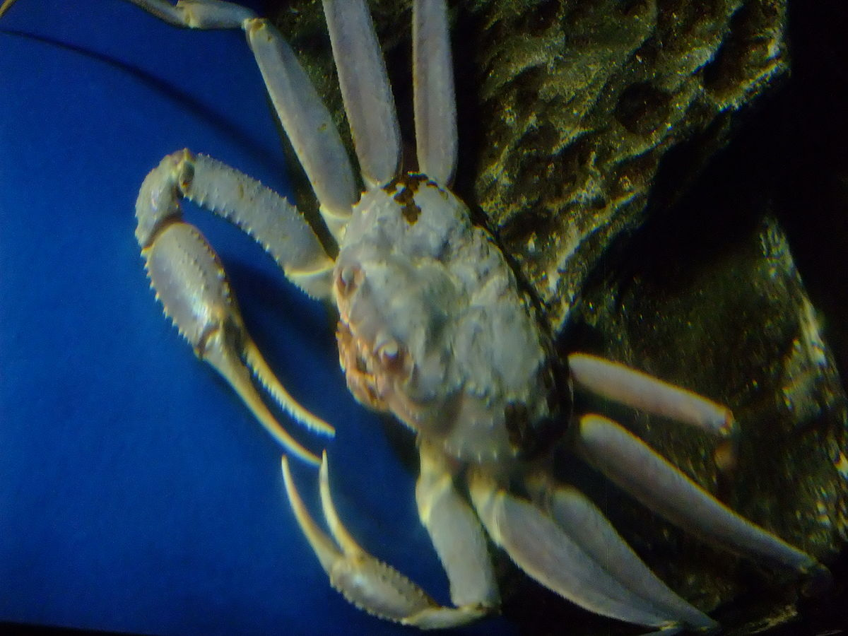
Snøkrabben

Slide 29
Har EU respekt for norsk rett?
Foreslår fortsatt EU-fiske etter snøkrabbe
Europakommisjonen la forrige uke fram sitt årlige forslag til forordning som skal regulere fiske og fangst i EU. I tråd med tidligere års praksis foreslås det at det i 2020 skal gis 20 lisenser til EU-fartøy for fangst av snøkrabbe utenfor Svalbard.
Snøkrabbekonflikten mellom EU og Norge gjelder fiske i fiskerivernsonen ved Svalbard. EU mener at Norges forskjellsbehandlingen av norske og utenlandske fartøyer er i strid med Svalbardtraktaten, og har i flere år ensidig utstedt 20 lisenser til EU-fartøy.
I forrige uke la Kommisjonen fram forslag til en rådsforordning «om fastsættelse for 2020 af fiskerimuligheder for visse fiskebestande og grupper af fiskebestande gældende for EU-farvande og for EU-fiskerfartøjer i visse andre farvande». Også denne gangen foreslår Kommisjonen at 20 EU-fartøyer får lisens for å fiske snøkrabbe i Svalbardssonen (se punkt 43 på side 18). Fordelingen av lisenser mellom EU-landene er også den samme som i 2019: Latvia får elleve, Litauen fire, Polen tre og Estland og Spania én lisens hver.

Slide 30
Høgsterett har sagt nei……..
Etter planen skal fiskeriministrene vedta 2020-forordningen om reguleringen av EUs fiskerier på møtet 16.-17. desember.
Norge mener EU ikke har rett til å utstede slike ensidige lisenser. I debatt i Stortinget i mai 2018 om den europapolitiske redegjørelse, sa utenriksminister Ine Eriksen Søreide at: «EU kan ikke utstede lisenser til fangst av snøkrabbe på norsk sokkel – det har Norge suverene rettigheter til. Det er også et standpunkt vi har formidlet klart og tydelig til EU, til de landene som har utstedt lisenser, og det er også et standpunkt vi klart har formidlet til EU i forbindelse med diskusjoner om kvotebytte».
I februar i år avsa Høyesterett dom i en sak om fangst av snøkrabbe på norsk kontinentalsokkel i fiskerivernsonen ved Svalbard. Høyesterett i storkammer forkastet ankene fra en russisk kaptein og et latvisk rederi som var dømt i lagmannsretten for å ha fisket etter snøkrabbe uten norsk tillatelse. Høyesterett uttalte at snøkrabben er en sedentær art i havrettskonvensjonens forstand, som kyststaten Norge etter folkeretten har eksklusiv rett til å utnytte. Dommen var enstemmig, og slo også fast at Svalbardtraktaten ikke er til hinder for å straffe den som fisker uten tillatelse og at dette gjelder uavhengig av nasjonalitet.

Slide 31
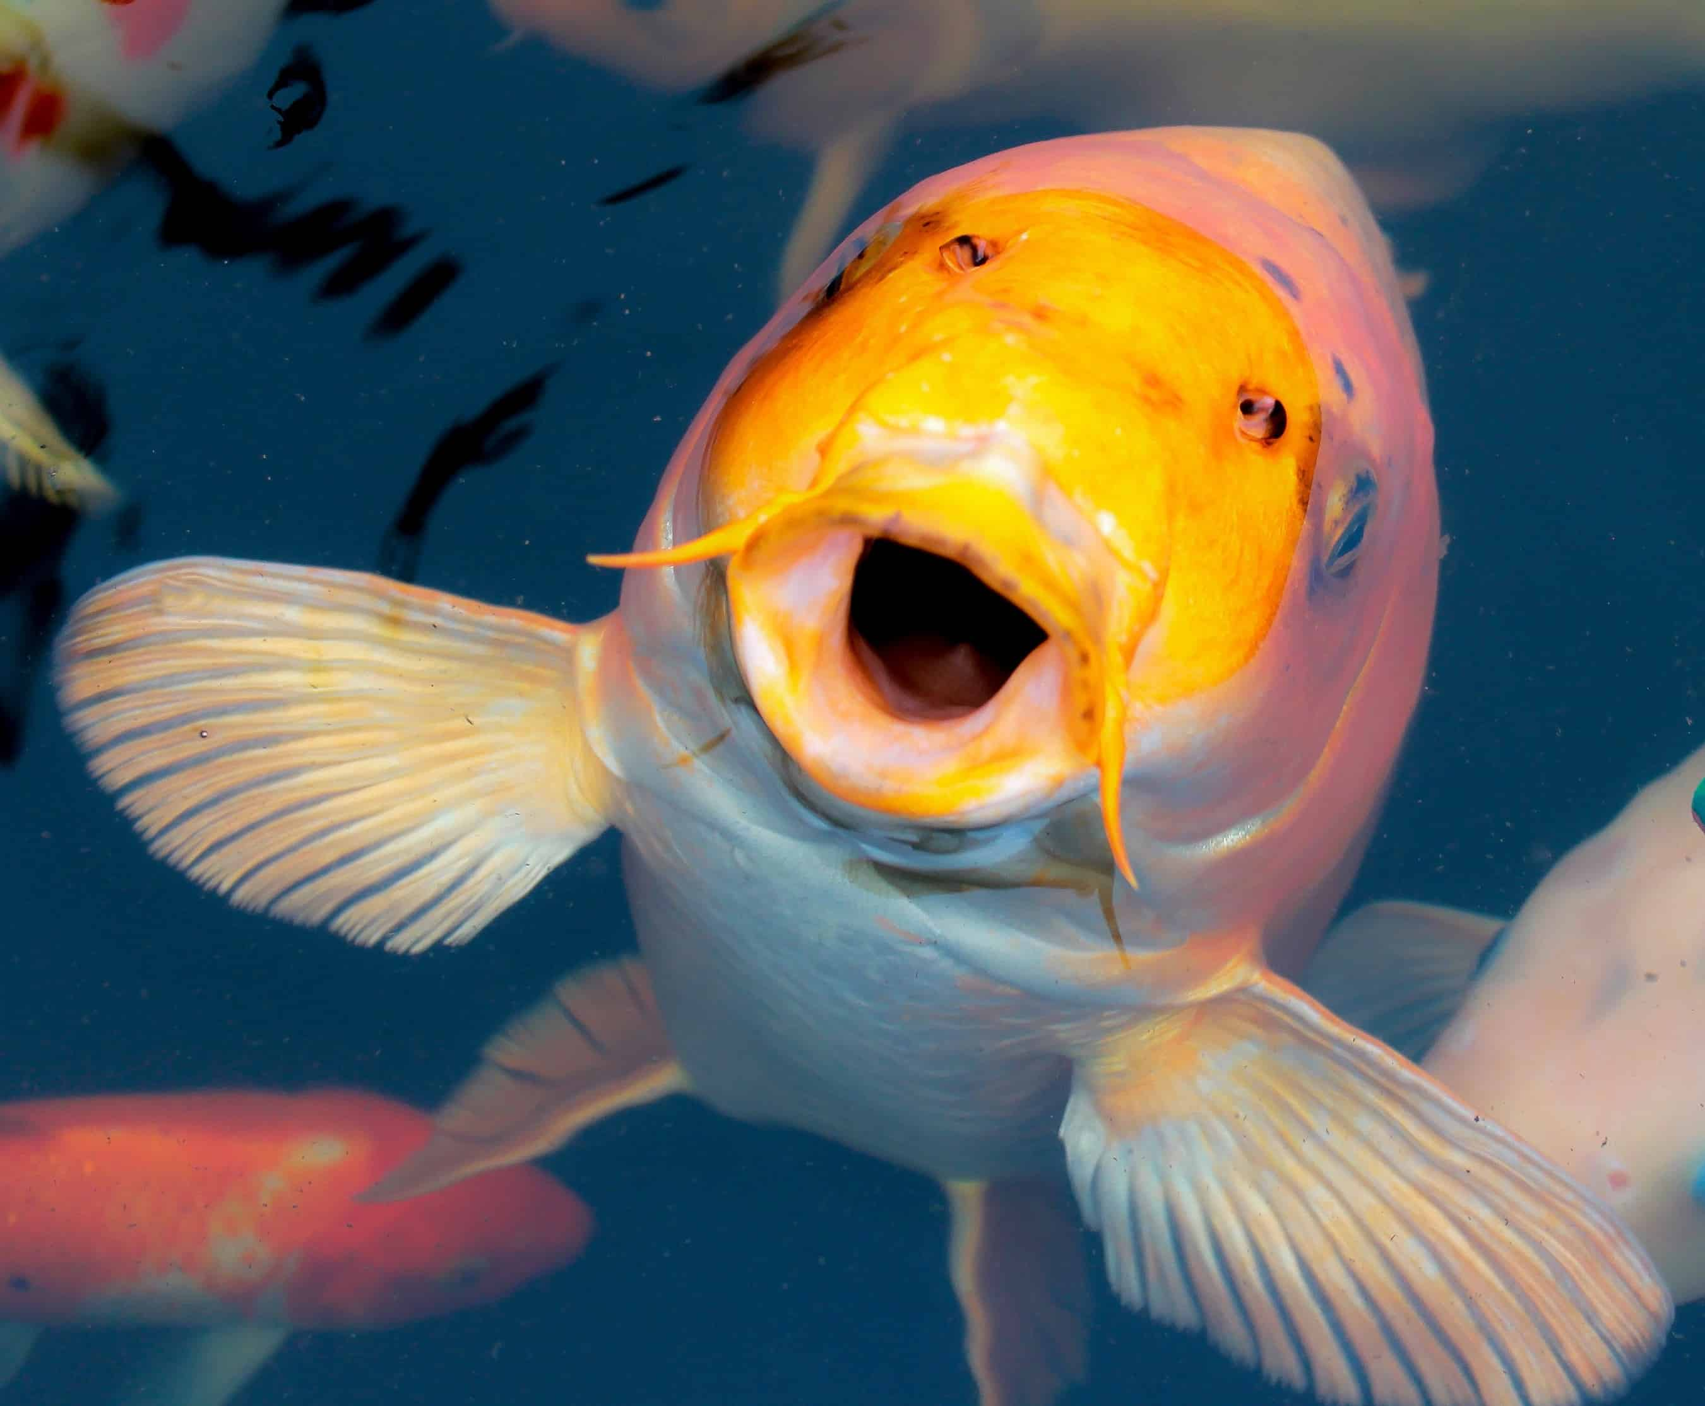
Takk for meg!

